Slide 1

АПРОКСИМАТИВНИ АЛГОРИТАМ НАЈБЛИЖИХ СУСЕДА ЗА ВЕЛИКЕ ПОДАТКЕ
ЗАВРШНИ РАД
МЕНТОР
Проф. др Милош Јовановић
СТУДЕНТ
Петровић Јаков 2017/3029

Slide 2
При следећем претраживању песама, слика или текста, сетимо се да можда неки од апроксимативних алгоритама претраге суседа ради за нас.

Slide 3
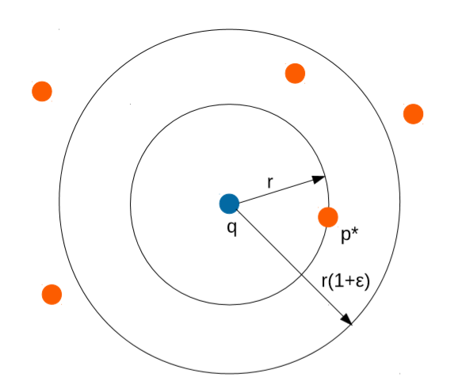
ПРОБЛЕМ
k-NN алгоритам врши класификацију или регресију на основу скупа најближих познатих инстанци

Slide 4
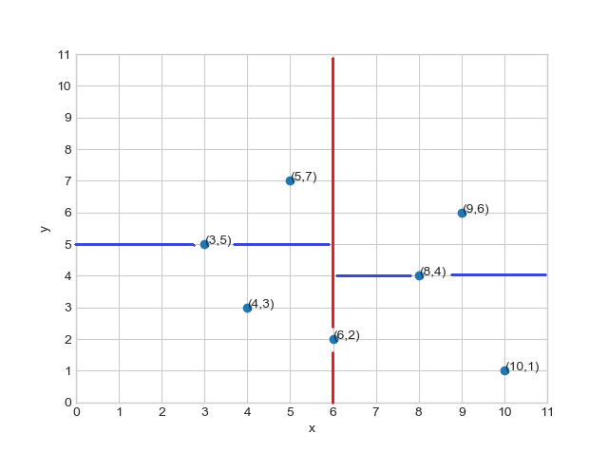
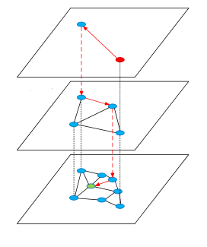
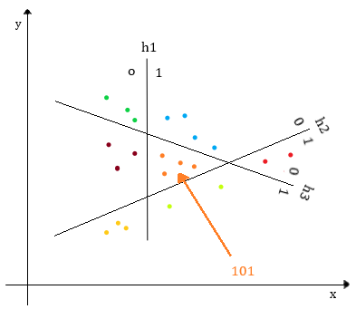
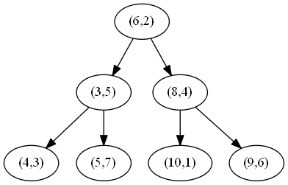
ИДЕЈЕ ЗА РЕШЕЊЕ ПРОБЛЕМА
Подела простора и стабла
Графовски приступ
Хеширање

Slide 5
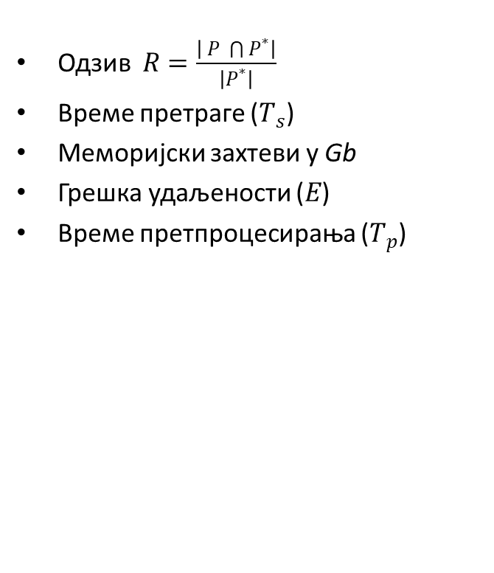
ЕКСПЕРИМЕНТАЛНА ПОСТАВКА
Истраживачка питања
Индикатори
Колико се разликују резултати апроксимативне и линеарне претраге суседа?
Колико је времена потребно за извршавање линеарне претраге и апроксимативне претраге
Да ли је подешавање параметара једноставно и у којој мери утиче на перформансе?
Одзив $R=\frac{\left| P \bigcap{P^{∗}}\right|}{\left|P^{∗}\right|}$
Време претраге ($T_{s}$)
Меморијски захтеви у Gb
Грешка удаљености ($E$)
Време претпроцесирања ($T_{p}$)
Назив | Број димензија | Тренинг инстанце | Тест инстанце | Величина | Број суседа
SIFT1M | 128 | 1 000 000 | 10 000 | 492 MB | 100
FashionMINST | 784 | 60 000 | 10 000 | 217 MB | 100

Slide 6
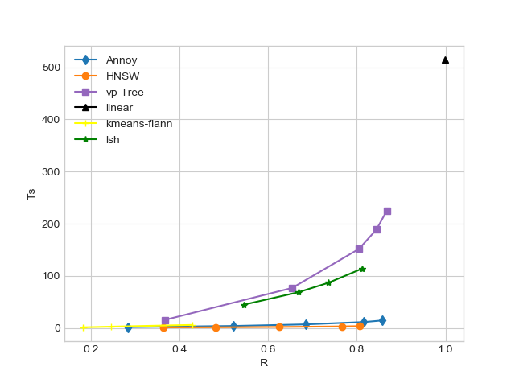
РЕЗУЛТАТИ

Slide 7
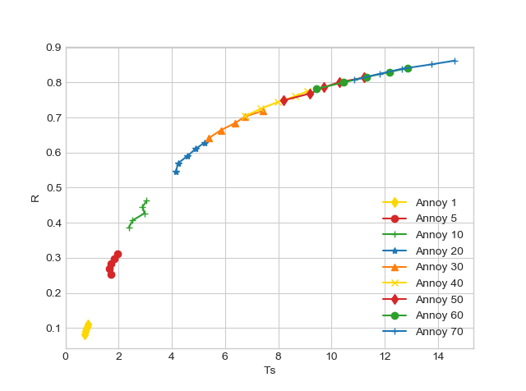
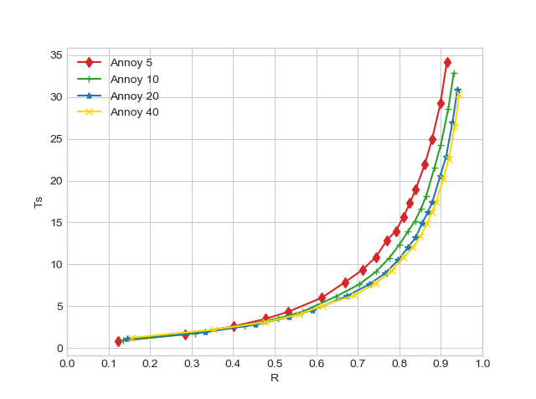
РЕЗУЛТАТИ
Слични резултати са различитим бројем стабала
Раслојавање

Slide 8
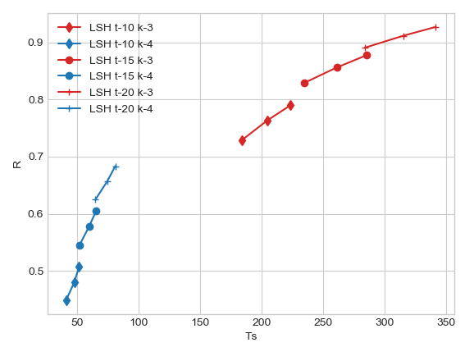
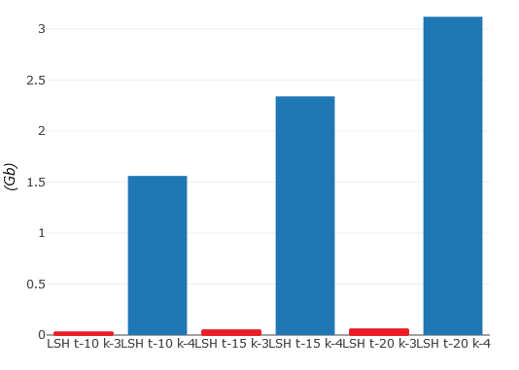
РЕЗУЛТАТИ

Slide 9
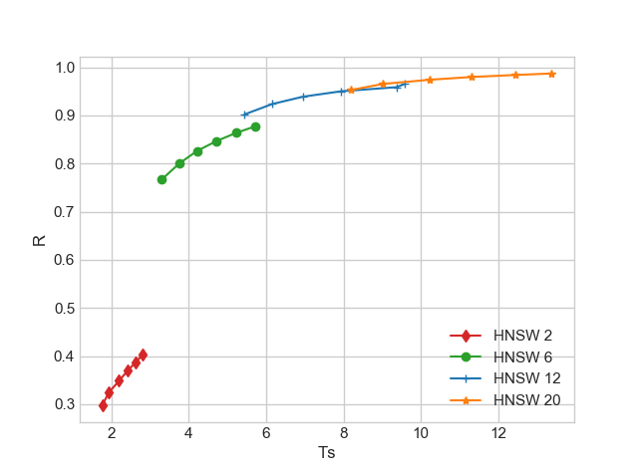
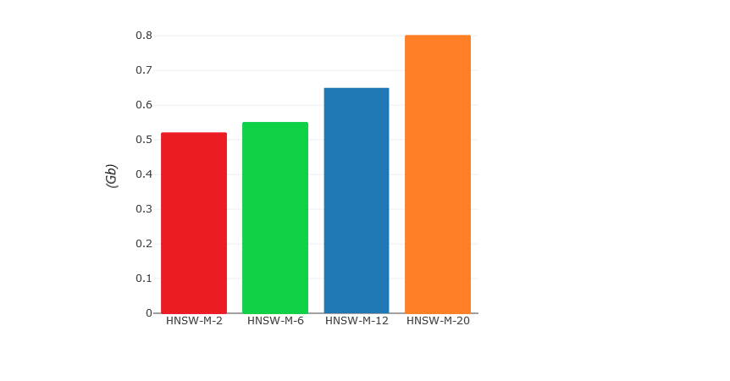
РЕЗУЛТАТИ

Slide 10
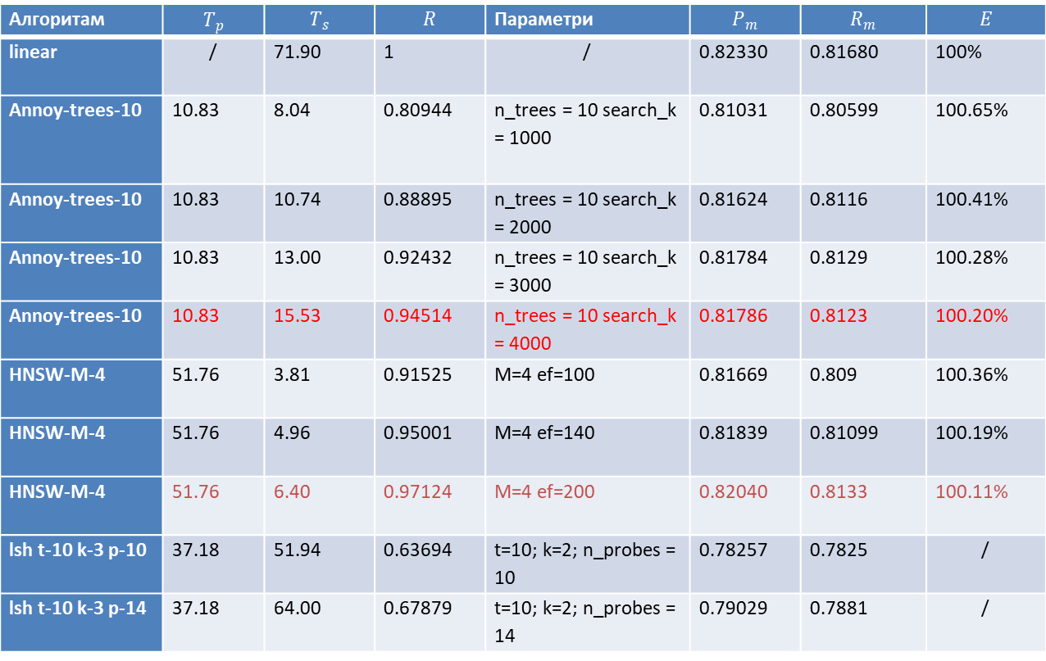
РЕЗУЛТАТИ
Алгоритам | $$T_{p}$$ | $$T_{s}$$ | $$R$$ | Параметри | $$P_{m}$$ | $$R_{m}$$ | $$E$$
linear | / | 71.90 | 1 | / | 0.82330 | 0.81680 | 100%
Annoy-trees-10 | 10.83 | 8.04 | 0.80944 | n_trees = 10 search_k = 1000 | 0.81031 | 0.80599 | 100.65%
Annoy-trees-10 | 10.83 | 10.74 | 0.88895 | n_trees = 10 search_k = 2000 | 0.81624 | 0.8116 | 100.41%
Annoy-trees-10 | 10.83 | 13.00 | 0.92432 | n_trees = 10 search_k = 3000 | 0.81784 | 0.8129 | 100.28%
Annoy-trees-10 | 10.83 | 15.53 | 0.94514 | n_trees = 10 search_k = 4000 | 0.81786 | 0.8123 | 100.20%
HNSW-M-4 | 51.76 | 3.81 | 0.91525 | M=4 ef=100 | 0.81669 | 0.809 | 100.36%
HNSW-M-4 | 51.76 | 4.96 | 0.95001 | M=4 ef=140 | 0.81839 | 0.81099 | 100.19%
HNSW-M-4 | 51.76 | 6.40 | 0.97124 | M=4 ef=200 | 0.82040 | 0.8133 | 100.11%
lsh t-10 k-3 p-10 | 37.18 | 51.94 | 0.63694 | t=10; k=2; n_probes = 10 | 0.78257 | 0.7825 | /
lsh t-10 k-3 p-14 | 37.18 | 64.00 | 0.67879 | t=10; k=2; n_probes = 14 | 0.79029 | 0.7881 | /

Slide 11
ПИТАЊА

